Slide 1

Investigación farmacológica en México.
Retos y oportunidades.
Estudios clínicos en fase temprana
Prof. Dr. Jaime Algorta
Academia Nacional de Medicina
22 de julio de 2015

Slide 2
Desarrollo clínico de un medicamento innovador
Fase I (Farmacología Humana)
Evalúan tolerancia
Describen PK/PD
Explora metabolismo
Explora interacciones
<100 Voluntarios sanos
Fase II: Terapéutico exploratorio
Explora la indicación
Estima la dosis
Explora posteriores diseños, variables, metodologías…
<1000 pacientes muy controlados
Fase III: Terap. confirmatorio
Demuestra la eficacia
Establece seguridad
<10000 pacientes

Slide 3
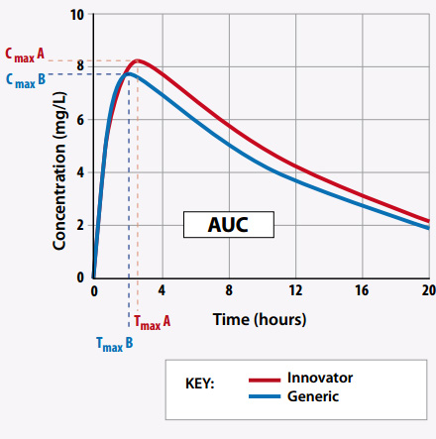
Desarrollo clínico de un medicamento genérico
Mapa de densidad y crecimiento de ensayos clínicos en el mundo
Nature Biotechnology 2012 Jan
Fase I (Farmacología Humana)
Evalúan tolerancia
Describen PK/PD
Explora metabolismo
Explora interacciones
<100 Voluntarios sanos
Ensayo clínico de BIOEQUIVALENCIA
Tras vencer la patente
Voluntarios sanos
Comparación PK
Tercero Autorizado

Slide 4
Desarrollo clínico de un medicamento genérico
Mapa de densidad y crecimiento de ensayos clínicos en el mundo
Nature Biotechnology 2012 Jan
Fase I (Farmacología Humana)
Evalúan tolerancia
Describen PK/PD
Explora metabolismo
Explora interacciones
<100 Voluntarios sanos
Ensayo clínico de BIOEQUIVALENCIA
Tras vencer la patente
Voluntarios sanos
Comparación PK
Tercero Autorizado

Slide 5
Y ahora platiquemos de…
Sociedad
Geografía
Economía
Política
Pero espero que al final podamos TODOS platicar sobre
Retos y oportunidades de la investigación farmacológica en México

Slide 6
Y ahora platiquemos de…
Sociedad
Geografía
Economía
Política

Slide 7
Sociedad, salud y medicamentos
La sociedad (los pacientes) necesita tener acceso a medicamentos:
  Que ayuden a paliar los problemas de salud
    Que hayan demostrado eficacia y seguridad
  Rápidamente accesibles
    Acelerando el proceso de desarrollo
  Y a un precio asequible
    Gestión de unos recursos limitados

Slide 8
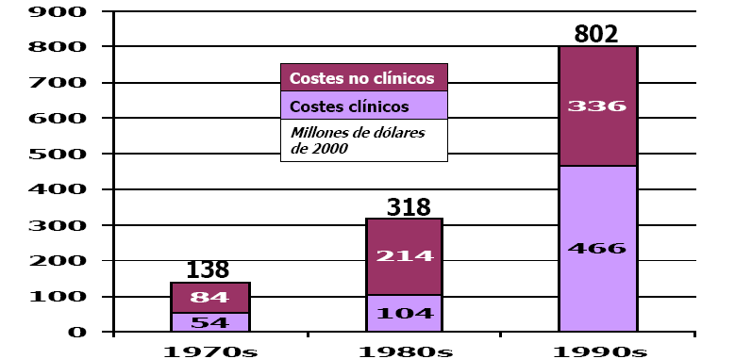
Investigación clínica farmacológica
En todo lo anterior, la investigación clínica juega un papel fundamental:
  Es la que demuestra la eficacia y seguridad
  Demora el 60% del desarrollo o Y cuesta el 60% del total

Slide 9
Qué necesita la investigación clínica farmacológica
Para hacer buena investigación clínica es necesario:
  Alto soporte científico, con profesionales de experiencia.
  Buenas estructuras (personal y equipamiento) capaces de dar una rápida respuesta.
  Confiabilidad (ética y científica)
  ….el costo también cuenta, pero no está en las primeras prioridades
Y un buen entorno regulatorio.
  Autorización de protocolos
  Importación de medicamentos

Slide 10
Y ahora platiquemos de…
Sociedad
Geografía
Economía
Política

Slide 11
Geografía de la investigación clínica
Mapa del reclutamiento de pacientes en el mundo
CMR International 2012

Slide 12
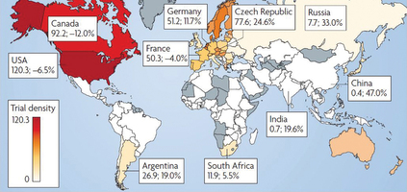
Geografía de la investigación clínica
Mapa de densidad y crecimiento de ensayos clínicos en el mundo
Nature Biotechnology 2012 Jan

Slide 13

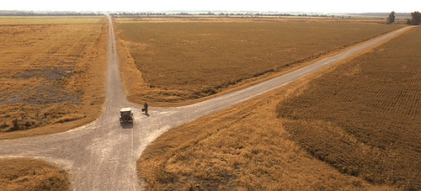

Países modelo de investigación farmacológica
Existen dos países modelo de desarrollo farmacológico
→ ¿Dónde llevan sus estudios los patrocinadores de ensayos clínicos?

Slide 14
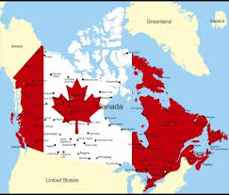
Canada
Habitantes: 35 M.
Moneda: Dólar
Idiomas: Inglés y francés

Slide 15
Canada: estrategia
Clinical trials Summit, sept 2011
  Reunión de 150 expertos del Gobierno, Academia, Sitios clínicos (Teceros), e industria farma.
  Tema: puntos críticos para los ensayos clínicos en Canada
http://www.healthcarecan.ca/advancing-st-in-service-of-health/special-initiatives/clinical-trials-summit-portal/

Slide 16
Canada
Clinical trials Summit, sept 2011
  Plan de acción
http://www.healthcarecan.ca/advancing-st-in-service-of-health/special-initiatives/clinical-trials-summit-portal/

Slide 17
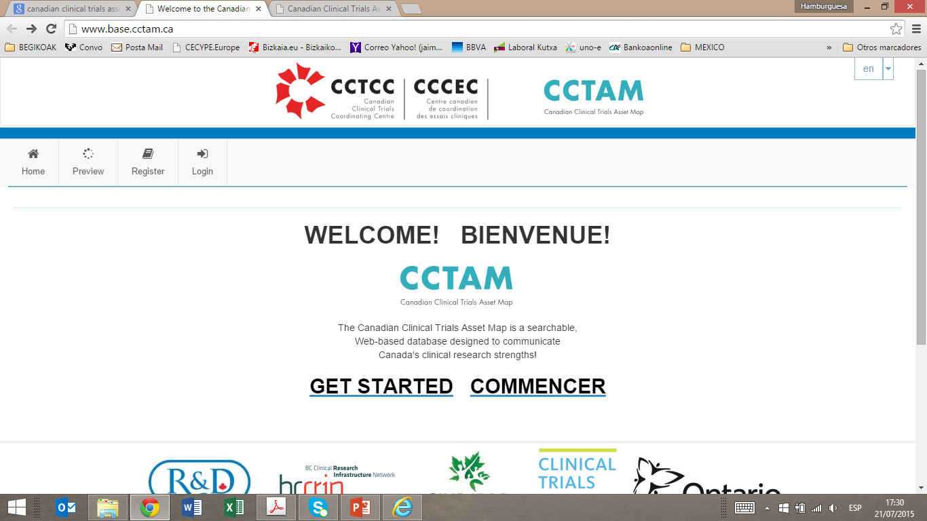
Canada
Clinical trials Summit, sept 2011 ➔ Canadian Clinical Trials Asset Map
  Objectives:
    Improve capacity for both academia and industry to conduct clinical studies in Canada
    Position Canada globally as an attractive destination for clinical trial investments
http://www.base.cctam.ca/

Slide 18
Canada: proceso de autorización
Ensayo clínico con pacientes: 30 días (objetivo).
Ensayo clínico con voluntarios sanos: 7 días (objetivo).

Slide 19

Canada: proceso de autorización
Ensayo clínico con pacientes: 30 días (objetivo).
Ensayo clínico con voluntarios sanos: 7 días (objetivo).

Slide 20
Canada
Ensayos clínicos en Canada (2014):
*Fuente: CTA Canada 2014
 | N | % Temprano | % 30 dias | % Total
Bioequivalencias | 378 | 66% |  | 37%
Fase 1 (Vol.Sanos) | 133 | 23% | 20% | 13%
Fase 1 (Otros) | 64 | 11% | 10% | 6%
Fase 2 | 197 | 100% | 30% | 19%
Fase 3 | 227 |  | 35% | 22%
Otros | 30 |  | 5% | 3%
Subtotal (Target 30 d) | 651 |  | 100%
Total (Target 7+30 dias) | 1029 |  |  | 100%

Slide 21
Canada: ventajas y desventajas
Proceso de autorización
  2 semanas.
  Información de producto mínima
  Importación rápida
Soporte científico
  Experiencia
  Conocimiento
Reputación de investigadores
Acercamiento al cliente
  Gestor de proyectos
Costo
Menores:
  Dos idiomas

Slide 22
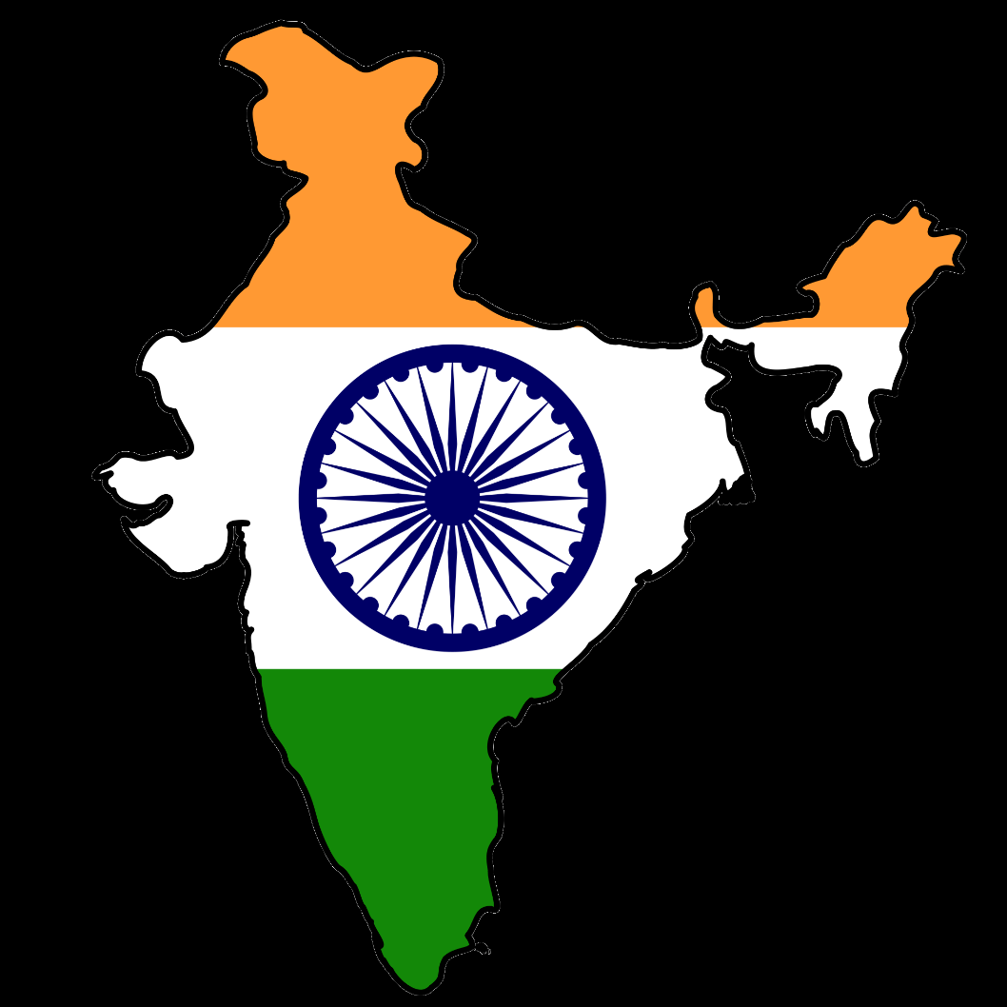
India
Habitantes: 1252 M.
Moneda: Rupia
Idiomas: Hindi e Inglés

Slide 23
India: destino internacional
El mercado de la investigación clínica en india:
FICCI-Ernst&Young Survey Report 2008

Slide 24
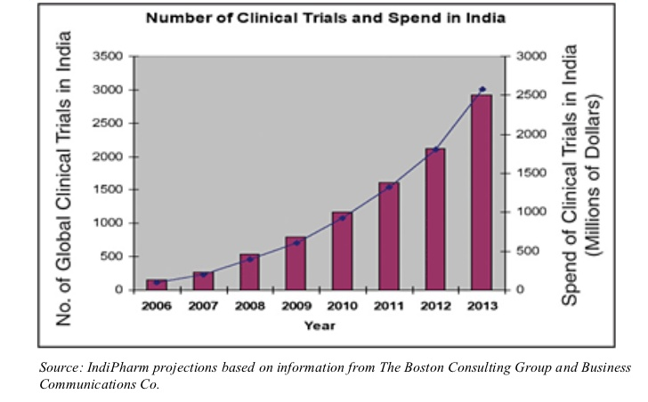
India: destino internacional
El mercado de la investigación clínica en india:
The Boston Consulting Group and
Business Communications Co

Slide 25
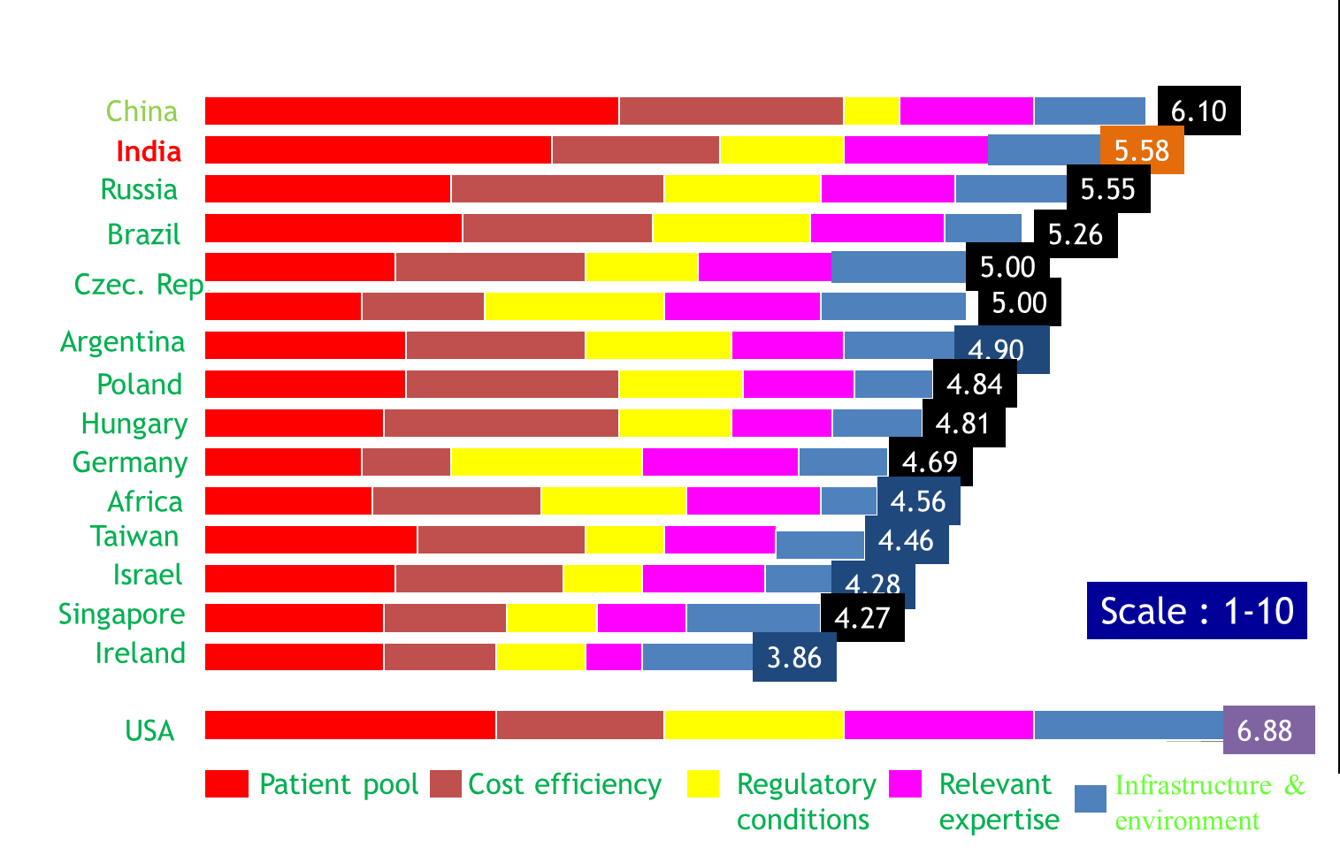
India: destino internacional
Índice de atractivo internacional para investigación clínica:

Slide 26
India: Proceso de autorización “a escala”
DCGI Study conduction and import license approvals requirement
Innovator Drug
(NCE, NBE, Bio-similars)
Generic Drug
New Drug in India (Modified Dosage)
Available in India
< 4 Years
> 4 Years
DCGI Approval
Step 1: Subject Review Comm.
Step 2: Apex Committee
DCGI Approval
Step 1: Subject Review Comm.
Step 2: Apex Committee
DCGI Approval
BA/BE Division
No Approval Required
6 Meses
4 Meses
2 Meses

Slide 27
India: ventajas y desventajas
Costos
Idioma inglés
  Incluida la carrera.
Población
Tiempos de autorización
    Trabajando en mejora
Cultura
  Dificultades en comunicación
Aspectos técnicos en BE:
  Alimentación
  Mujeres
Confiabilidad

Slide 28
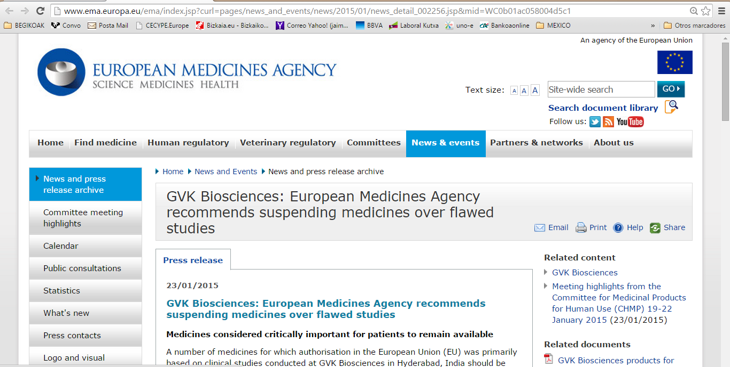
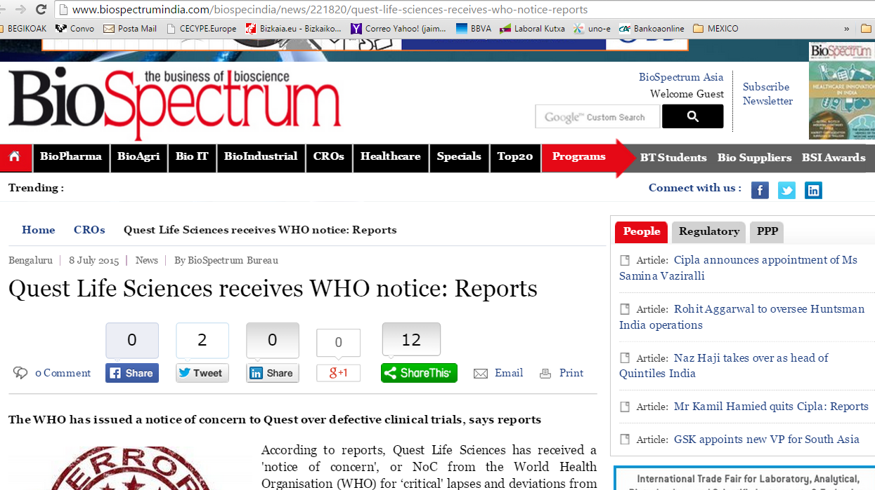
India: modelo en crisis
http://www.ema.europa.eu/ema/index.jsp?curl=pages/news_and_events/news/2015/01/news_detail_002256.jsp&mid=WC0b01ac058004d5c1
http://www.biospectrumindia.com/biospecindia/news/221820/quest-life-sciences-receives-who-notice-reports

Slide 29
Y ahora platiquemos de…
Sociedad
Geografía
Economía
Política

Slide 30
Economía: la investigación clínica aporta ciencia
Farmacología
Analítica
Ética: Buenas Prácticas Clinicas
Calidad: ISO, ICH, GxP
Hasta inglés, si se puede considerar ciencia…

Slide 31
Economía: la investigación clínica aporta recursos
Estado
  Tasas (Comité, Agencia, …)
Tercero autorizado
  Médicos
  Enfermeras y otros sanitarios
  QFB analítica etc.
  Voluntarios
  ¡¡Que tienen que comer!!
Monitoreo
  Monitores
  ¡¡Que tienen que comer!!
  Y viajar
  Y dormir
  …

Slide 32
De qué vamos a platicar
Vamos a platicar sobre:
  Sociedad
  Geografía
  Economía
  Política

Slide 33


Retos y oportunidades para México

Slide 34
México
Habitantes: 122 M.
Moneda: Peso
Idioma: Español

Slide 35
México: proceso de autorización

Slide 36
México: ventajas y desventajas
Sistema de terceros
Población
  Edad 18-50 años
Preparación médica
Geografía:
  USA y LATAM
  EMA (España)
Coste eficiencia
Proceso autorización
Idioma

Slide 37
Retos que están llamando a la puerta:
Crecimiento potencial en biofarmacéuticos
Drivers of Growth
Mercado de biológicos
$320bn
  Biologics have grown at twice the rate of small molecules
    Significant clinical advantages over small molecules
    Estimated 40-50% of products in clinical development are biologics
  Biosimilars expected to be the next growth driver
    High costs of biologics drives biosimilars acceptance
    Many block buster products to go off patent over next few years
    Regulatory guidelines are available across major countries
    A host of players investing significant resource to develop bio-similars
% Biológicos / Total aprobaciones (FDA)
$138bn
2000
2010
Crecimiento por expiración de patentes
Ventas de los pricncipales biotecnológicos
fuera de patente
Source: GBI Research, Stellarix
Biologics & Biosimilars to Grow Faster than Small Molecules

Slide 38
Oportunidades que esperan…
Nuevamente, México está bien situado
  NOM BIOTECNOLÓGICOS
  TERCEROS PARA EVALUACIÓN DE BIOTECNOLÓGICOS
    Caracterización
    Preclínica
    Clínica
    Analítica

Slide 39
México: retos y oportunidades

Slide 40

Conclusión
México, reconocido destino turístico internacional.

Slide 41
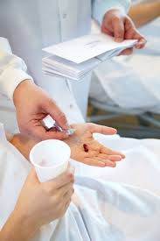
Conclusión
¿Por qué no aprovechar la oportunidad y asumir el reto de convertirse en un modelo y referente en investigación clínica farmacológica?

